Slide 1
স্বাগতম

Slide 2
আজাদ মিয়া
সহকারী শিক্ষক
আনোয়ারপুর উচ্চ বিদ্যালয়
তাহিরপুর , সুনামগঞ্জ।
শ্রেণিঃ নবম
বিষয়ঃ জীববিজ্ঞান
অধ্যায়ঃ ৪র্থ
জীবনীশক্তি

Slide 3
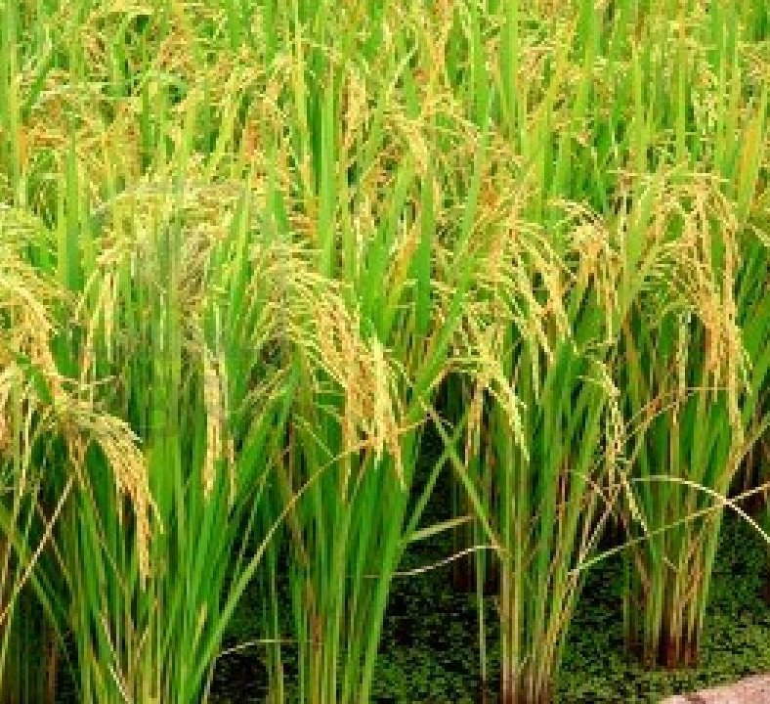
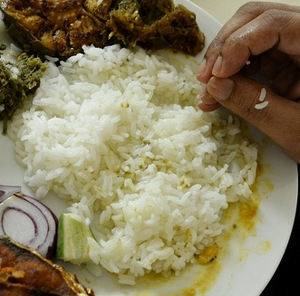
খাবারের মাধ্যমে আমরা শক্তি পেয়ে থাকি
বলতে পার শক্তির উৎস কী?
ধান থেকে আমরা চাল এবং চাল থেকে কিভাবে আমরা শক্তি পেতে পারি।
সুতরাং, আমাদের উচ্চ বা নিম্ন গতির শক্তি প্রয়োজ।
যেকোনো জীব তার দেহে শক্তি উৎপাদনের জন্য বিভিন্ন কৌশল অবলম্বন করে।

Slide 4
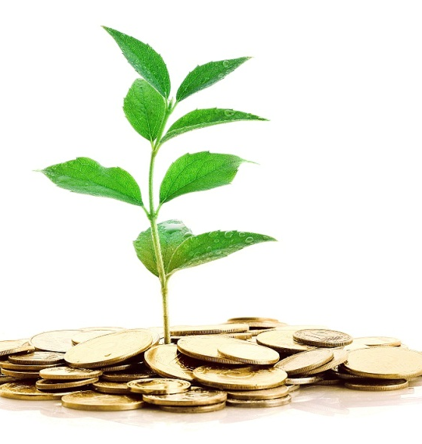
জীবনিশক্তি

Slide 5
শিখনফল
এই পাঠ শেষে শিক্ষার্থীরা
সালোকসংশ্লেষণ কী তা বলতে পারবে
সালোকসংশ্লেষণএর মাধ্যমে কিভাবে শক্তি উৎপন্ন হয় তা লিখতে পারব।
সালোকসংশ্লেষণ এর ATP এর ভূমিকা ব্যাখ্যা করতে পারবে

Slide 6
কোন সবুজ উদ্ভিদ সৌর শক্তি রূপান্তরিত হয়?
উদ্ভিদ এই রূপান্তরটির জন্য পূর্বের কোনও সঞ্চিত শক্তি ব্যবহার করে?
এই শক্তি গাছের দেহে বিভিন্ন প্রতিক্রিয়া যেমন শক্তি যোগ করে -ATP, GTP, NAD, NADP, FADH₂ etc.

Slide 7
Pi
Pi (inorganic phosphate )
ATP কী?
A
Adenosine
Adenosine triphosphate
A
Pi
Pi
Adenosine triphosphate
A
Pi
Pi
Pi
How make?
What is the strategy of joining?
ADP
A
Pi
Pi
+
Pi
A
Pi
Pi
Pi
ATP

Slide 8
ATP তৈরির প্রক্রিয়াকে ফটোফসাইলেশন বলে।
Pi
Pi
This phosphate bond binds to about 7300 calories of solar power.
Pi
Pi
A
Pi
Pi
A
Pi
Pi
Adenosine diphosphate
Adenosine triphosphate(ATP)
A
Pi
Pi

Slide 9
শক্তি যুক্ত এবং ছেড়ে দেওয়ার কৌশল
শক্তি হালকা এবং ক্লোরোফিল অণু থেকে আসে
ATP
জৈব সংশ্লেষ, পরিবহন, বিপাক শক্তি শক্তি
ADP
Pi

Slide 10
ফটোফোসফোরিলেশন ATP গঠন প্রক্রিয়া
ATP এর সাথে ফসফেট যুক্ত হয়ে শক্তি উৎপাদন করে।
Solar energy
ADP+ Pi ATP
Chlorophyll
ATPবিচ্ছিন্ন হয়ে গেলে বিপাক ক্রিয়াকলাপের জন্য শক্তি উত্পাদন করে।
Power emitted
+ Pi
ATP ADP

Slide 11
কিছু গুরুত্বপূর্ণ উপাদান:
ATP
Adenosine
Triphosphate
ADP
Adenosine
Diphosphate
AMP
Adenosine
Monophosphate
NADP
Nicotinamide
Adenine
Dinucliotide
Phosphate
Pi
Inorganic
Phosphate

Slide 12
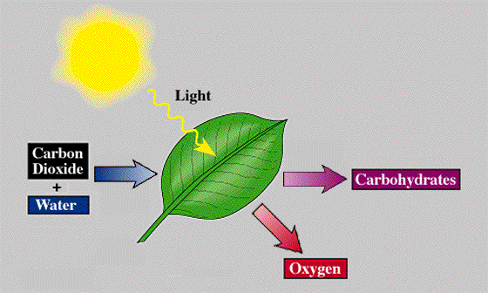
Photosynthesis
সবুজ গাছপালা মধ্যে কি ঘটে?
এই প্রক্রিয়াটির নাম বলতে পারবা?
Light
6CO₂ + 12H₂O C₆H₁₂O₆ +6H₂O + 6O₂
Chlorophyll

Slide 13
সালোকসংশ্লেষণ
সালোকসংশ্লেষণ, এমন প্রক্রিয়া যার মাধ্যমে সবুজ গাছপালা এবং অন্যান্য কিছু জীব আলোক শক্তিকে রাসায়নিক শক্তিতে রূপান্তরিত করে।
সালোকসংশ্লেষণের সমীকরণটি হ'ল:
6CO₂
+
light
12H₂O
C6H₁₂O₆
+
6O₂
Chlorophyll
Carbon dioxide
water
carbohydrate
Oxygen

Slide 14
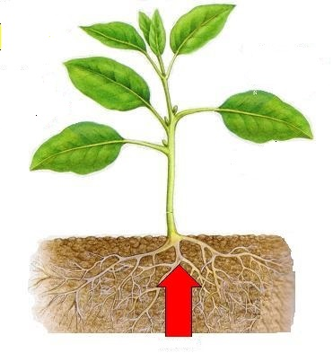
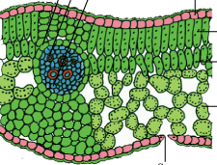
প্রয়োজনীয় উপকরণগুলি কী কী?
CO₂
Cuticle
Upper epidermis
O₂
palisade parenchyma
O₂
CO₂
O₂
Spongy parenchyma
stoma
পাতার ট্রান্সভার্স অধ্যায়
পানি ও কার্বন ডাই অক্সাইড পাতার মেসোফিল টিস্যুর মাধ্যমে ক্লোরোপ্লাস্টে পৌছায় যা সালোকসংশ্লেষণ এর প্রধান উপাদান হিসেবে কাজ করে।

Slide 15
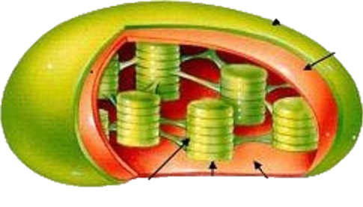
সালোকসংশ্লেষণ প্রক্রিয়াটি কোথায় ঘটে?
ক্লোরোপ্লাস্টএর গঠন
সালোকসংশ্লেষণের প্রধান স্থান হ'ল ক্লোরোপ্লাস্টের মেসোফিল টিস্যু।
Inner membrane
Stroma
O₂
Granam
Stroma lamellae
বন্ধ স্টোমা
CO₂
স্টোমা খোলা

Slide 16
জারন বিজারণ বিক্রিয়া
has been oxidized
6CO₂ + 12H₂O → C₆H₁₂O₆ + 6O₂ + 6H₂O
carbohydrate
Has been reductase

Slide 17
চল একটি ভিডিও দেখি
https://www.youtube.com/watch?v=NN5Y57NbnrU

Slide 18
একক কাজ
ATP কিভাবে তৈরি হয়?

Slide 19
মূল্যায়ন
এটিপি, এডিপি কী?
কেন এটিপিকে জৈব মুদ্রা বলা হয়?
সালোকসংশ্লেষণ বলতে কী বোঝ

Slide 20
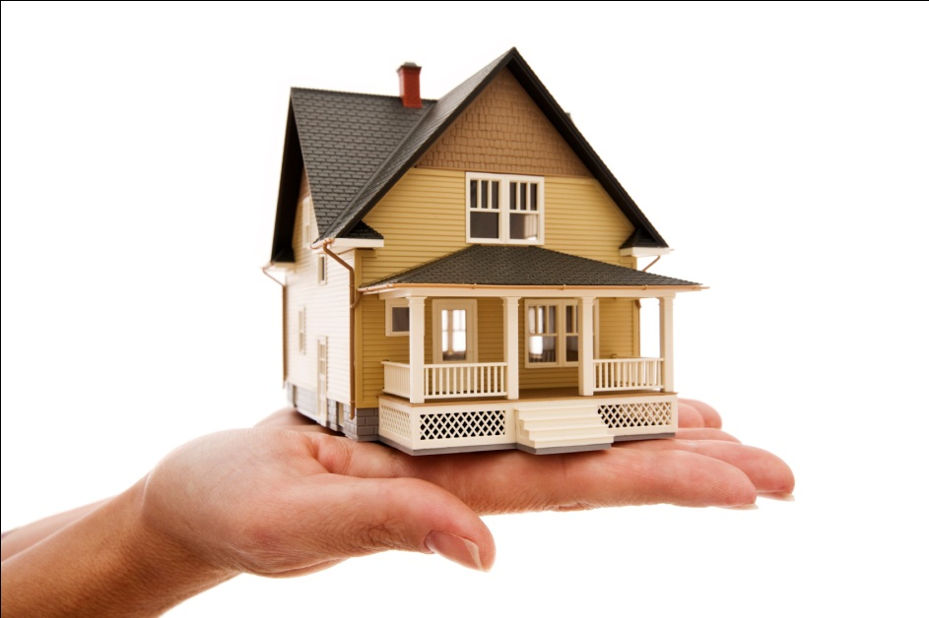
বাড়ির কাজ
কোষের প্রধান কাজ হিসেবে ATP এর ভূমিকা ব্যাখ্যা কর

Slide 21
ধন্যবাদ

